Slide 1
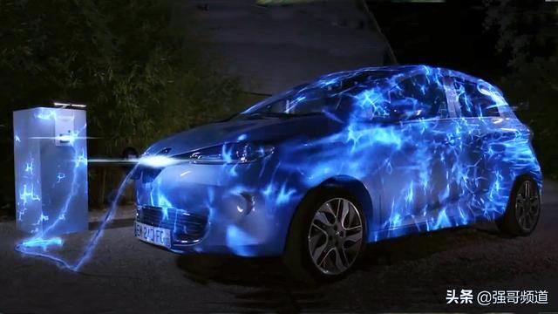

大数据智能有序充电平台
高建
——乐米达新能源（上海）有限公司——

Slide 2
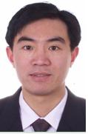
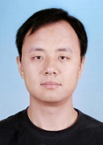
核心团队
高建 创始人
上海交通大学硕士
1979 江苏沛县 中共党员
黄宁军
运营总监
卢小虎
项目总监
余得水
技术总监
李兰
市场总监
先后在多家世界五百强企业（德国BOSCH，英国里卡多，法国PSA,英国LMC等外资企业）从事技术开发，项目管理，市场分析等工作
2016全职创业，先后主持开发了智能停车平台- 车尊宝，充电桩共享平台-乐充电，电动汽车分时租赁平台-乐米出行
荷兰艾因霍芬大学
机械工程博士
上海交通大学 硕士
同济大学 硕士
法国 ESIGELEC
高等电力工程学院
硕士
曾负责华为、荷兰汽车研究所、通用等汽车研发、企业管理等
投资人，负责融资，车辆资源整合，运营指导等
曾任职标致雪铁龙，大众等汽车前瞻技术开发部电子开发主管
软硬件平台开发，技术团队管理等
先后在里卡多工程（上海）技术有限公司，上海乘用车技术中心，上汽商用车技术中心从事新能源汽车动力系统开发。
多家汽车厂商项目管理工作经历，法雷奥，PSA等，
熟悉汽车行业，有广泛的行业资源
负责项目管理，场地拓展，渠道管理，业务开拓

Slide 3
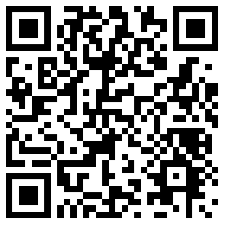
行业背景
2020年3月初，中央提出新基建，其中包括充电桩建设。
2020年11月2日国务院同意工信部发布《新能源汽车产业发展规划（2021-2035年）》
1 依托“互联网+”智慧能源，提升智能化水平
2 适度超前、慢充为主
3 加强智能有序充电
4 提高充电便利性
5 支持多车一桩，相邻车位共享
到2025年新能源汽车销量占汽车销量的25%左右，保守预计新能源汽车销量700万辆左右。2035年纯电动汽车成为主流。
充电桩智能化，并接入各地大数据局是必然趋势。

Slide 4
行业痛点
新能源汽车用户越来越多，每辆车安装一个7KW充电桩，小区电容量不够，
新购买新能源汽车车主申请充电桩遭拒绝，
一是电容量有限，
二是没有足量电柜和空开去接线
痛点一
电容量不足
痛点二
电容量浪费
车子续航里程500公里左右，95%以上车子每天行驶30-50公里, 仅需补电1-2小时
一个桩占用七千瓦电容量，一天只用1-2小时
电容量翻倍 发电能力翻倍 电厂建设翻倍
但是充电桩实际每天使用1-2小时
痛点三
危害电网系统
晚上6-8点下班同时充电，用电时间集中，造成用电尖峰，危害电网系统
多桩轮流充电，实现多车共用一桩，有序充电

Slide 5
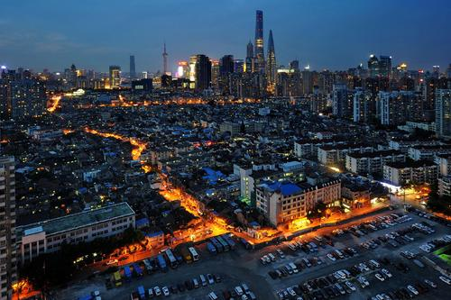

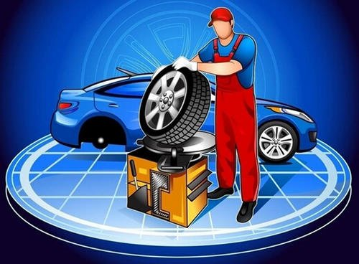

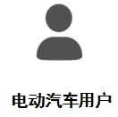

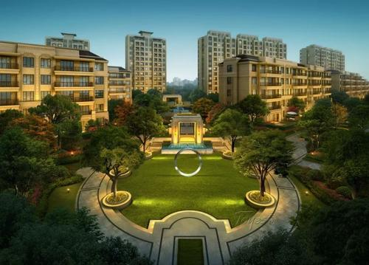
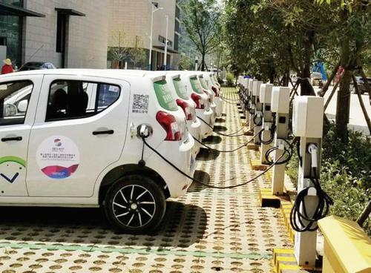
系统方案
国家电网等运营平台
以及智慧城市系统，
服从整个城市用电需求调配
解决充电难，我们是认真的！
蜂群技术，卓尔不凡！
云平台对接电力需求响应中心，
智能确定启停充电桩的时间和数量
支付宝，小桔等第三方合作平台
各省市监控平台
售后服务中心
充电云平台
社区电力分配
有序充电系统
充 电 终 端

Slide 6
关键技术
有序充电系统
一个7KW或14KW的充电系统，连接五个充电终端，分布在五个车位。车主停在任意车位，插上充电枪即可。系统对每辆车轮流充电2-3小时。
系统通过大数据分析对车主画像，利用最优算法确定：
充电次序 充电功率 充电时长
AI智能充电：大数据自动控制，无感充电
紧急充电：请求紧急充电（收费）且时长小于2小时
满电充电：请求满电充电（收费）且充满为止
有的人晚上六点回家，九点会出门，优先充电
有的人一天开20公里，有的人一天开80公里，充电时长就不同
日常行驶里程
加急充电习惯
每天开始充电时间
每周充电频次
每天离开充电站时间
电池总容量
电池SOC变化
车载电机充电功率

Slide 7
交流充电桩

Slide 8
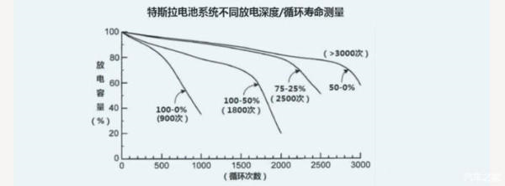
最佳充电方案
和加油站说再见
和充电站说拜拜

Slide 9





用户平台
三套系统，统一后台管理控制
避免用电尖峰对国家电网伤害
全国统一标准，统一接口
满足95%以上充电需求，个别充电很多，可到其他公共充电桩，形成互补
电动汽车用户
充电APP
智能充电管理系统
智能充电桩
电动汽车
智能管理
充电场景
成为乐充电用户
登记车辆信息
查看充电进度
插枪自动充电
充电桩根据大数据
匹配充电次序
开始充电
自动结算
可以手机选择停车位置，不同位置充电次序可能不同
如果需要紧急补电，打开APP，交加急费

Slide 10
管理平台
后台可以监控充电桩状态，
管理充电站点，
设置付费信息，
管理代理商等

Slide 11
第三方证明
知识产权证明
专利名 | 专利类型 | 专利号-受理通知书 | 状态
一种单桩多枪交流充电系统 | 发明专利 | 201910729251.9 | 受理
一种电流监控管理系统 | 发明专利 | 201910729252.3 | 受理
一种多枪轮流充电控制方法 | 发明专利 | 201910728850.8 | 受理
一种充电桩的点流量调控系统及方法 | 发明专利 | 201912483090.5 | 受理
一种新型充电桩控制系统 | 发明专利 | 202010179619.X | 受理
目前，该项目已申请了5件发明专利。

Slide 12
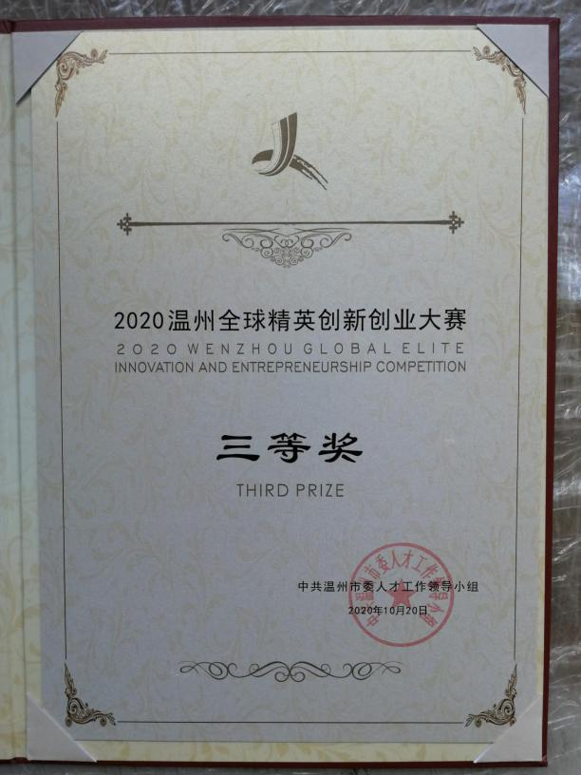
荣誉奖励
2020江苏智能网联汽车创新创业大赛
二等奖
2020温州全球精英创业大赛
三等奖
2020阿里巴巴诸神之战
最佳商业模式奖

Slide 13
盈利模式
打造车主服务平台，比肩淘宝，微信的流量入口
刚需 市场大 唯一性
1 设备销售：公共停车场以及新建楼盘。
1 设备销售：公共停车场以及新建楼盘。
4 新能源汽车销售以及车主增值服务：面向社区销售新能源汽车，购车免费充电一年。
汽车维修保养等增值服务。
必须安装10%以上充电桩才能销售楼盘，预计销售市场会暴涨，本项目产品售价低，占用电容量少两大绝对优势，可以占领大部分市场。
设备成本2500元，销售价格8800元。安装费另计。
必须安装10%以上充电桩才能销售楼盘，预计销售市场会暴涨，本项目产品售价低，占用电容量少两大绝对优势，可以占领大部分市场。
设备成本2500元，销售价格8800元。安装费另计。
一
四
2 公司直接投资：在社区投资建设充电桩，开展运营。
2 公司直接投资：在社区投资建设充电桩，开展运营。
二
三
3 面向个人车主，免费更换智能联网充电桩。
充电服务费：充电服务费0.4元每度电，每台桩每天服务5辆车，共充电10小时，充电70度电，每度电0.4元服务费，每天每台桩服务费收益28元。
成本：2500元，安装费2500元，共5000元。
充电服务费：充电服务费0.4元每度电，每台桩每天服务5辆车，共充电10小时，充电70度电，每度电0.4元服务费，每天每台桩服务费收益28元。
成本：2500元，安装费2500元，共5000元。
个人收益
充电桩免费使用，免费终身维修
临近车主充电，服务费分成
其他车主购车，可开充电桩证明，收益分成
介绍车主买车，销售分成
其他会员增值服务

Slide 14

合作伙伴

Slide 15
直流快充充电站投资收益分析
收益分析
投入明细
预计收入（各种可能方案）
理想状态
单枪功率 | 总枪数 | 服务费 | 补贴 | 充电时长 | 每天总收益 | 一年 | 年度总收益
60 | 40 | 0.6 | 0.2 | 5 | 9600 | 365 | 3504000
60 | 40 | 0.6 | 0.8 | 5 | 16800 | 365 | 6132000
常规
单枪功率 | 总枪数 | 服务费 | 补贴 | 充电时长 | 每天总收益 | 一年 | 年度总收益
60 | 40 | 0.6 | 0.2 | 3 | 5760 | 365 | 2102400
60 | 40 | 0.6 | 0.8 | 3 | 10080 | 365 | 3679200
促销
单枪功率 | 总枪数 | 服务费 | 补贴 | 充电时长 | 每天总收益 | 一年 | 年度总收益
60 | 40 | 0.4 | 0.2 | 5 | 7200 | 365 | 2628000
60 | 40 | 0.4 | 0.8 | 5 | 14400 | 365 | 5256000
120KW双枪 20台 成本 100万建设费用2万每台 共40万，
总投入 约140万元，
如果需要扩容，增加变压器，费用另算，大概增加60%
总结
总收益 至少210万元每年，最613万每年
客户收益60%计算，一年至少120万元，14月可回本

Slide 16
交流慢充充电站投资收益分析
收益分析
投入明细
7KW单桩五枪 ，总投入 约1万元，含建设安装费用
收入
每年总投入 约1.26万元
每天任意车辆充电，共充电10小时，充电70度电，每度电0.5元服务费，每天每台桩服务费收益35元。一年按照360天计算总收入为12600元
投资收益60%计算，一年收益为7560元，476天，15个月回本，公司承诺若三年没有回本，公司赔偿并继续享有收益。合约8年。

Slide 17
销售预期
上个季度业绩上海地区大约100套，260万
三年财务预测
累计实现销售收入25500万元，利税5000万元。
上海市公共停车场：5千万
闵行区：公共停车场约500处：大多电容量不足，需要有序充电系统。3-5万元每个场所。 预计销售2000万以上。
其他区：2千多停车场，至少1千多停车场只能安装有序充电系统。预计销售2000万以上。
大型公共停车场：每个场地销售额20万以上，目标销售量100个以上。销售额2000万以上。
各地新建楼盘
各地陆续出台政策，新建楼盘必须安装充电桩才能销售，每个楼盘充电桩销售额30万左右，由于本产品价格低，电容量少，极具竞争力
预计2021-2022年每个城市销售量300-500个楼盘。50个城市。

Slide 18
未来发展
公司愿景： 打造车主用车养车，生活出行一体化服务平台
通过自主研发科技产品，解决未来会出现的问题，并拥有巨大的市场和用户
核心产品： 汽车交直流充电桩，电瓶车充换电设备，动力电池监控管理系统。
本地示范落地，充电桩覆盖率全国第一，电动汽车销量全国第一，打造电动汽车生态圈
交流桩在多个城市落地示范运营，引领交流充电新模式，实现示范城市所有社区充电桩全面覆盖，推动电动汽车行业发展
预计2021年全国各地推出新政：必须安装10%以上充电桩才能销售楼盘，预计销售市场会暴涨，本项目产品售价低，占用电容量少两大绝对优势，可以占领大部分市场
2021年
2022年
2023年
2024年
  PreA融资1000万，出让10%股份。
  合作多个城市销售安装三千台以上，收入千万元。
  A轮融资5000万，全国推广，每个城市两千台以上，推广十个以上城市，销售充电桩2万台以上，收入上亿元。
  与充电桩厂家，运营商合作推广，覆盖50个以上城市，销售10万充电桩，实现销售收入5亿元。科创板上市。
  面向全国销售推广，争取覆盖100个以上城市，
  销售50万充电桩，
  实现销售收入25亿元。

Slide 19
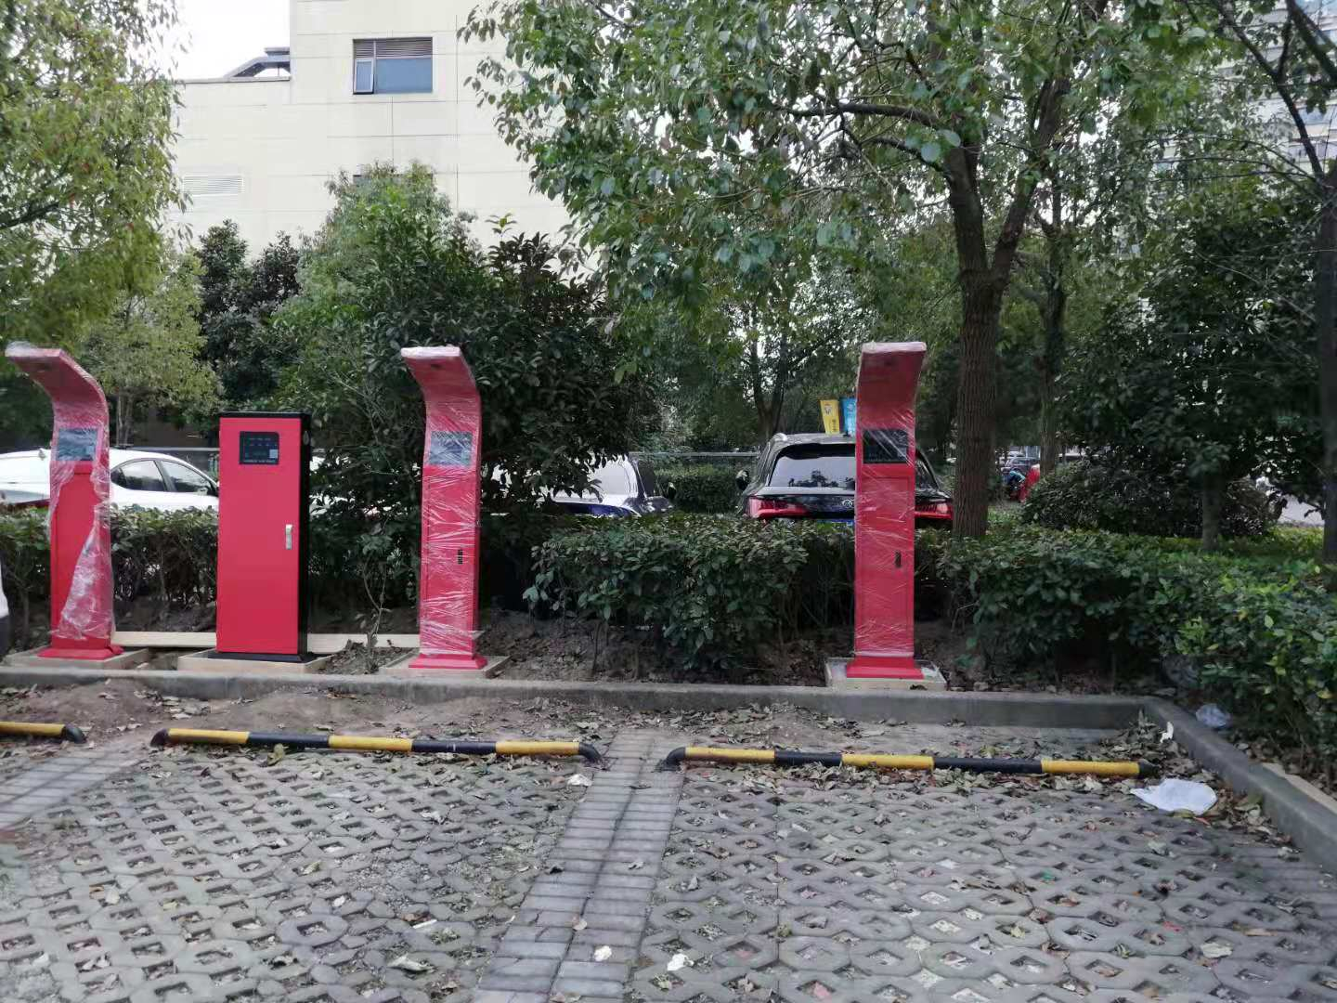
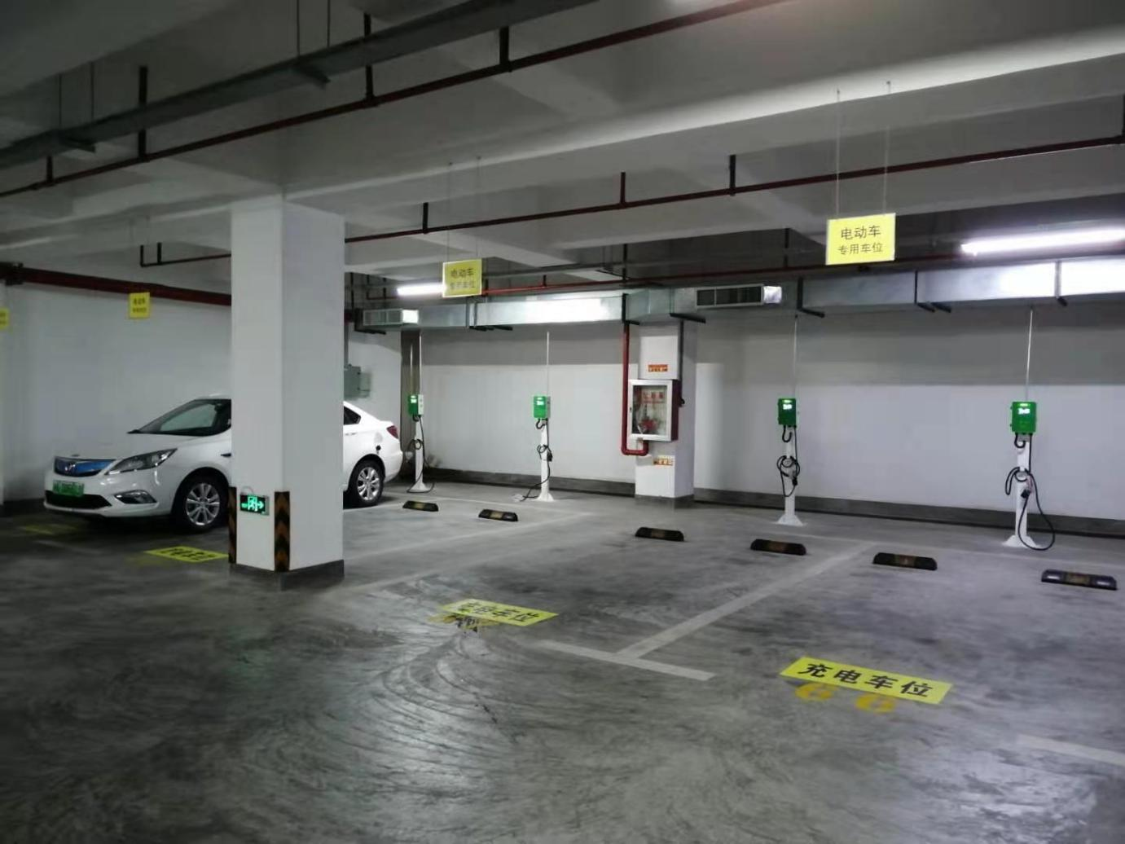
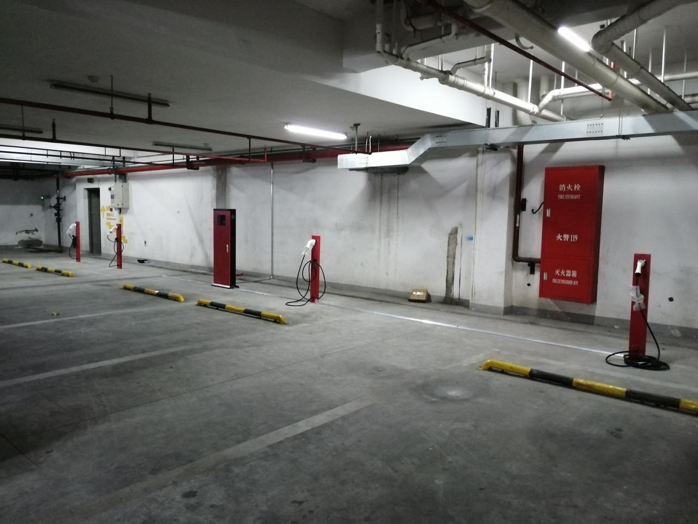
落地规划
场地支持：办公用房，一期厂房2000平，人才公寓
企业快速落地，并在两三个月内形成生产能力并供货
本地政策支持，破解现在各地存在的电容量不足，物业阻碍公共充电桩进入等问题
在本地区示范运营，实现充电桩覆盖率全国第一，打造本地模式，并向全国复制
与本地建筑商合作，将产品推向全国
产品线不断完善，实现三年后销售额过亿，争取科创板上市

Slide 20
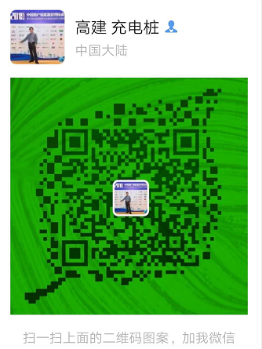
乐米达新能源（上海）有限公司
地址：上海市虹桥路333号交大科技园606室
电话：021-80370720
联系人： 高建
手机微信： 13917247630
乐米达新能源注册资本2000万，2016年9月注册于上海浦东临港国家高新区，从事新能源汽车相关技术开发，分时共享平台开发运营，充电设施以及信息平台研发运营。
目前开发的分时共享平台，充电桩监控平台，代理商管理平台以及APP在上海地区上线运行。公司团队具有丰富的产品开发经验和电力，汽车等市场开拓经验。
乐米达以构建汽车生态链为发展方向，目前成立了EVLab项目部，专注汽车新科技应用推广，目前与北汽新能源，长安汽车，上海电咖等厂家合作汽车应用开发，与保集集团，绿亮集团，万达等合作产业园公共用车解决方案。

Slide 21
Thanks!

